Slide 1
Strängnäs Innebandyklubb fortsatt på Offensiven!

Slide 2
Våra mål
Mål 1: Antalet aktiva flickor ska öka i alla åldersgrupper
Mål 2: Kunskapsnivån hos föreningens tränare har ökat under året
Mål 3: Föreningens ungdomstränare känner en ökad trivsel och tillhörighet till föreningen
Mål 4: Föreningens framtagna handlingsplan är etablerad och ger effekt. (”Spelarutbildnings-/försörjningsplan”)
Mål 5: Herr- och damlagen säkrar nya kontrakt i Allsvenskan respektive Division 1.
Mål 6: Föreningen har en välgrundad handlingsplan som möjliggör för fler lag i förbundsserierna.
Mål 7: Föreningens sponsorintäkter ökar hos elit-, bredd och ungdomsverksamheterna
Mål 8: Den genomsnittliga publiksiffran på herrlagets matcher ökar
Mål 9: Samarbetspartners och andra aktörer deltar i anslutning till representationslagets matcher
Mål 10: Fler ideellt arbetande bidrar till föreningens arbete

Slide 3
Agenda
  Inledning
  Kort intro av styrelse 2024-2025
  Jenny Rosander - RF SISU och deras verksamhet
  Information från marknad inkl framtid och nya hallen
    Information om Orange week (vecka 47)
    Sponsorpolicy
  Information från ungdomskommittén
    Niclas Sterling och Maria Blomqvist som presenterar sig själva och kort om vad ungdomskommitté ska jobba med.
  Information om klädprovning, fotografering, utbildning

Slide 4
Ordförande
Christoffer Bergfors
Ledamot
Mats Karlsson
Ledamot
Magnus Wiik
MARKNAD
Ledamot
Maarit Nilsson
Ledamot
Pontus Järleskog
Ledamot
Tony Palmkvist
Klubbchef
Suppleant
Catarina
Bernhardsson
Suppleant
Sussie Mårtensson
”Kanslist”
Arrangemang
Catarina Bernhardsson, Camilla Eriksson, Eva, Sara, Emmelie, Kim Gibra
Kommunikation
Emelie Andersson, Henrik Ojeda, Gibra, Magnus, Mats
Ledamot
Petra Sevelin Kassör EKONOMI
A-lag Herr
Mats Karlsson
Asvarig Herr Elit
Sportchef: Johan Jönsson
H2, H3, JAS, HJ
Ansvarig Herr Tony P
D1, DJ
Ansvarig Dam
Ungdom
Ungdomsansvarig
Niklas Sterling
Maria Blomkvist
Styrelse SIBK och arbetsgrupper 2024
VALBEREDNING
Tobias Andersson
Cecilia Lotoft
TV sändning / Stream
Tobias A, Isaac K, Mats, Olle, Henke

Slide 5
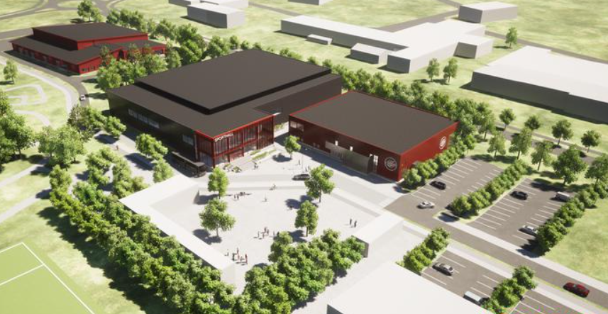
Framtiden är ljus
Nu börjar nya sporthallen att byggas - Strängnäs kommun (strangnas.se)
Starkt varumärke både sportsligt och värdegrundsmässigt
Vi är alla ambassadörer på resan

Slide 6
ORANGE WEEK
Vecka 47 är det dags för 2024 års upplaga av En vecka fri från våld! (orange week)
Veckan syftar till att sprida kunskap kring mäns våld mot kvinnor och våld i nära relationer. Budskapet är att våld går att förebygga!
Under veckan inträffar även den internationella dagen för avskaffandet av våld mot kvinnor, Orange day, som FN instiftat. (25 november)
SIBK har ett samarbete med Kvinno & Tjejjouren Måna i syfte att verka för ett jämställt samhälle fritt från våld.
Vårt mål är att samtliga runt SIBK får en ökad förståelse för hur de, genom ett humant och etiskt förhållningssätt, kan förändra samhället på individnivå. Vi kommer uppmärksamma detta i samband med SIBKs allsvenska match.

Slide 7
Sponsringspolicy
Sponsring av klubben kan ske med inriktning på hela föreningen , representationslag eller ungdomssektionen specifikt. Gemensamt för sponsring av klubben är att avtalsförhållandet sker mellan klubben och sponsorn – kordinering inom klubben krävs.
Donation | Sponsring av ungdomslag | Företag betalar kläder
Om ett företag eller privatperson vill stödja ett specifikt lag i klubben ex. ett av våra ungdomslag utan krav på motprestation i form av rättigheter såsom exempelvis logotype på lagets matchkläder tillämpas 90/10 regeln, dvs 90% av intäkten går till mottagande lag och 10% går till SIBK som klubb. | Om ett företag vill sponsra ett av klubbens ungdomslag med motprestation, dvs vill associeras till klubben eller laget genom tryck av logotype eller annan motprestation gäller 50/50 regeln, dvs 50% går till laget och 50% går till en gemensam pott för ungdomslagen i klubben, en pott som ska användas för att främja alla ungdomslag i föreningen. SIBKs varumärke blir då involverat och när så är fallet vill klubben reglera detta på ett strukturerat sätt för hela föreningen. | Om ett företag vill sponsra ett ungdomslags inköp av exempelvis träningsoverall eller andra klädesplagg som används av laget (ej matchkläder) och om SIBK:s logotype ska tryckas tillsammans med företagets logotype kan detta ske till med en ersättning för klädkostnaden samt ytterligare 2.500:- avsedd att gå till en gemensam pott för hela klubbens ungdomssektion.
Detta är 3 huvudregler – kontakta alltid klubbens markandsrepresentanter för dialog, frågor och koordingering

Slide 8
SIBK:s Värdegrund
Som medlem i eller samarbetspartner till SIBK bidrar man med att skapa de förutsättningar som krävs för att föreningen ska kunna utvecklas, växa och verka för att uppnå och bibehålla vår värdegrund och långsiktiga målsättningar
Tillgänglighet – innebandy ska vara för alla
Rörelseglädje – det ska vara kul att träna/leka
Respekt – vi ska respektera varandra under träning, i skolan/jobbet, på fritiden
Jämlikhet – innebandyn ser ingen skillnad på kön eller ursprung
Nytänkande – bort med tidig selektering, arbeta ifrån individ istället för enbart med
Gemenskap – du, jag, vi tillsammans och gruppen

Slide 9
Frågor eller funderingar?
Prata med någon i styrelsen, sportgruppen eller resurser i resp arbetsgrupp!
DU är viktig för oss och inte bara för att nå toppen, även för att folkhälsa och breddidrott bedrivs på bästa sätt för våra barn och ungdomar.

